Slide 1
CARMESIM QUEST AVANÇOS 2
MEMBROS DO GRUPO:
*Davi
*Breno

Slide 2
*Objetivo desses avanços*
Facilitar nos avanços futuros do jogo criando funções, tipos e estruturas.
Limpar o código e deixar ele mais legível
Adição de novas regiões do jogo

Slide 3
Resumo do que mudou:
**Lista encadeada de textos
**Funções para definir a visibilidade de textos e imagens
**Funções para adicionar botões
**Funções para mudar os estados do jogo

Slide 4
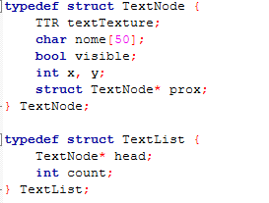
*Definindo os tipos para a lista encadeada*

Slide 5
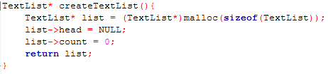
*Iniciando a lista encadeada*

Slide 6
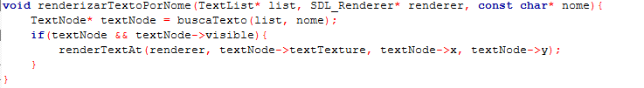
*Função para renderizar texto por nome*

Slide 7
Funções para definir a visibilidade dos textos e da imagens

Slide 8
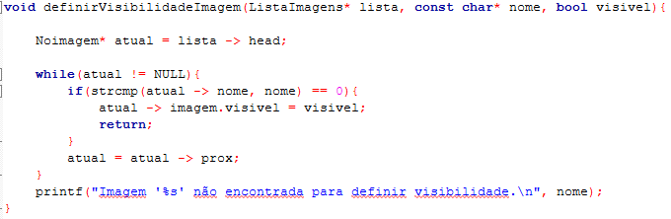
*Definir visibilidade das imagens*

Slide 9
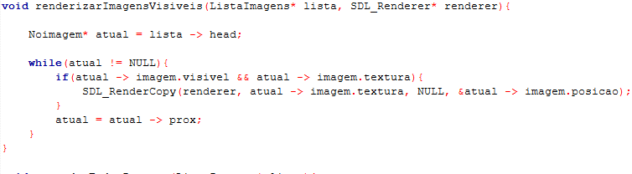
*Definir visibilidade das imagens*

Slide 10
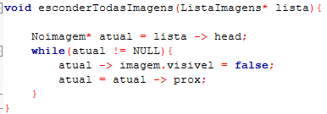
*Definir visibilidade das imagens*

Slide 11
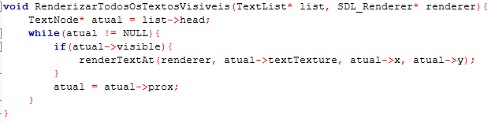
*Definir a visibilidade dos textos*

Slide 12
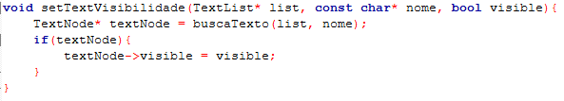
*Definir a visibilidade dos textos*

Slide 13
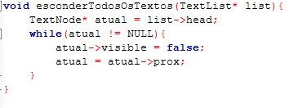
*Definir a visibilidade dos textos*

Slide 14
Funções de botões

Slide 15
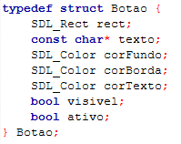
*definido o tipo de Botão*

Slide 16
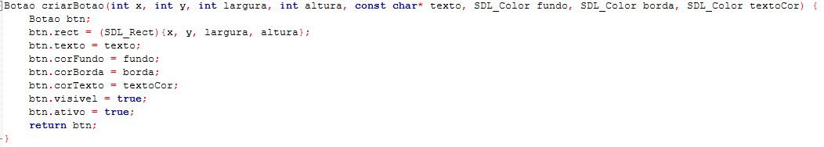
*Função para criar botões*

Slide 17

*Função para auxiliar no clique do botão*

Slide 18
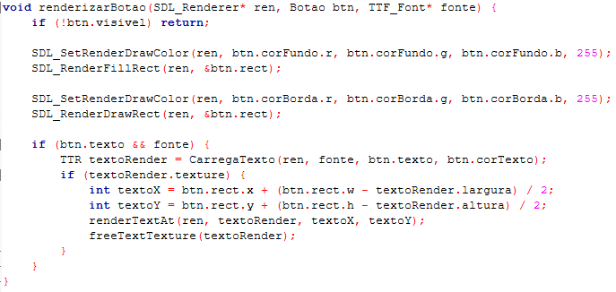
*Função para renderizar os botões*

Slide 19
Funções para mudar o estado do jogo

Slide 20
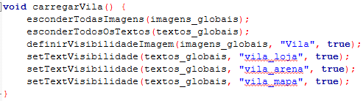
*Exemplo de função para carregar a vila*

Slide 21

*desativar o estado atual*

Slide 22
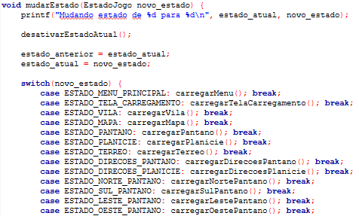
*Função de mudar de estado(apenas um pedaço dela)*

Slide 23
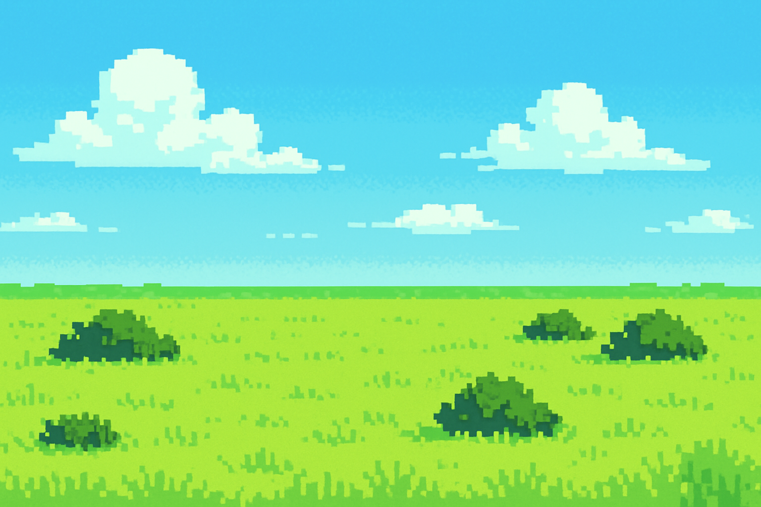
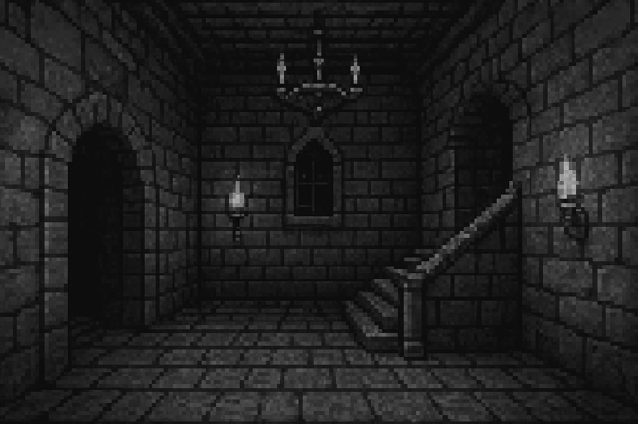
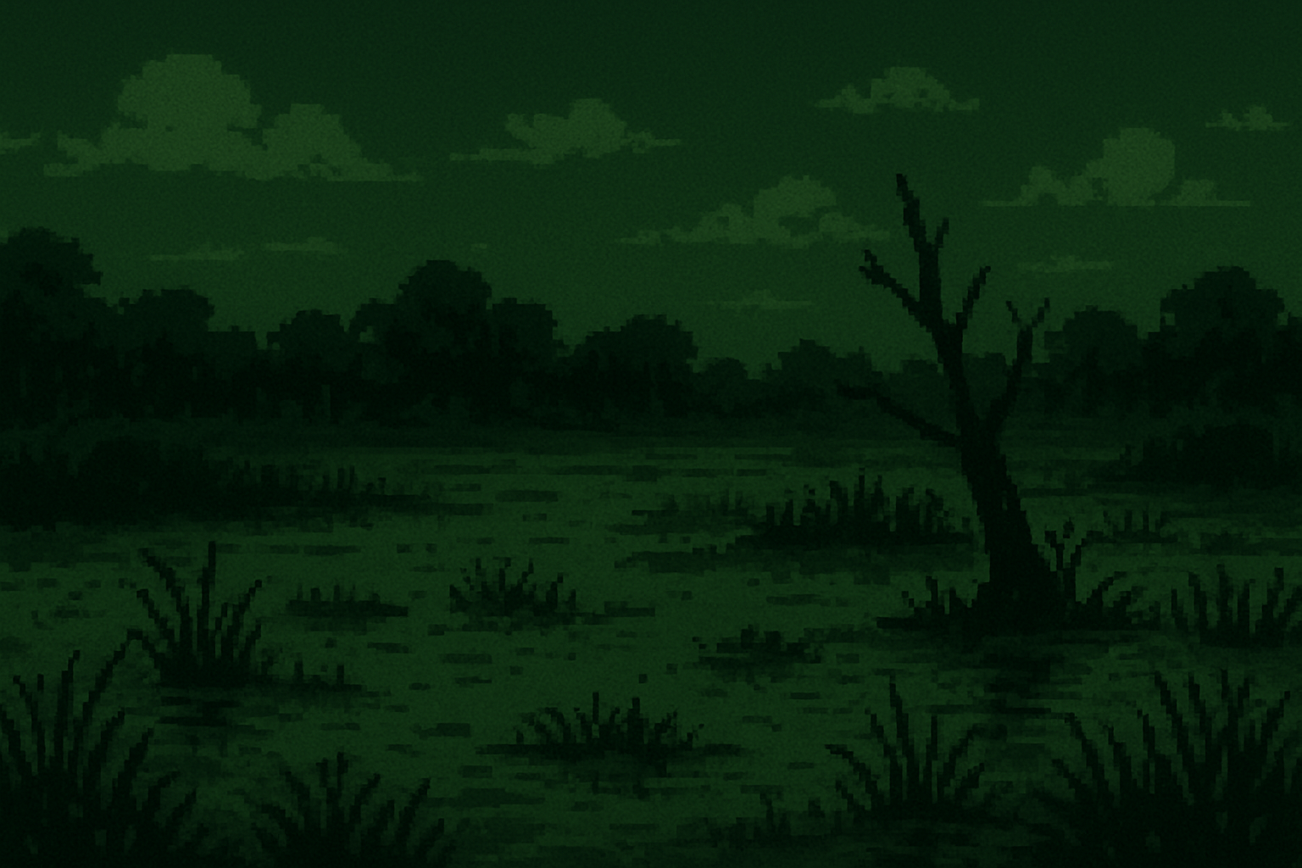
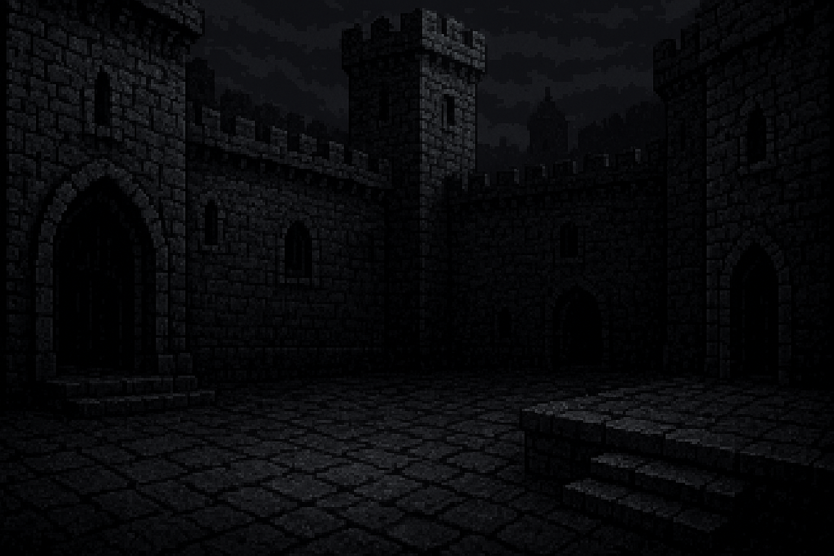
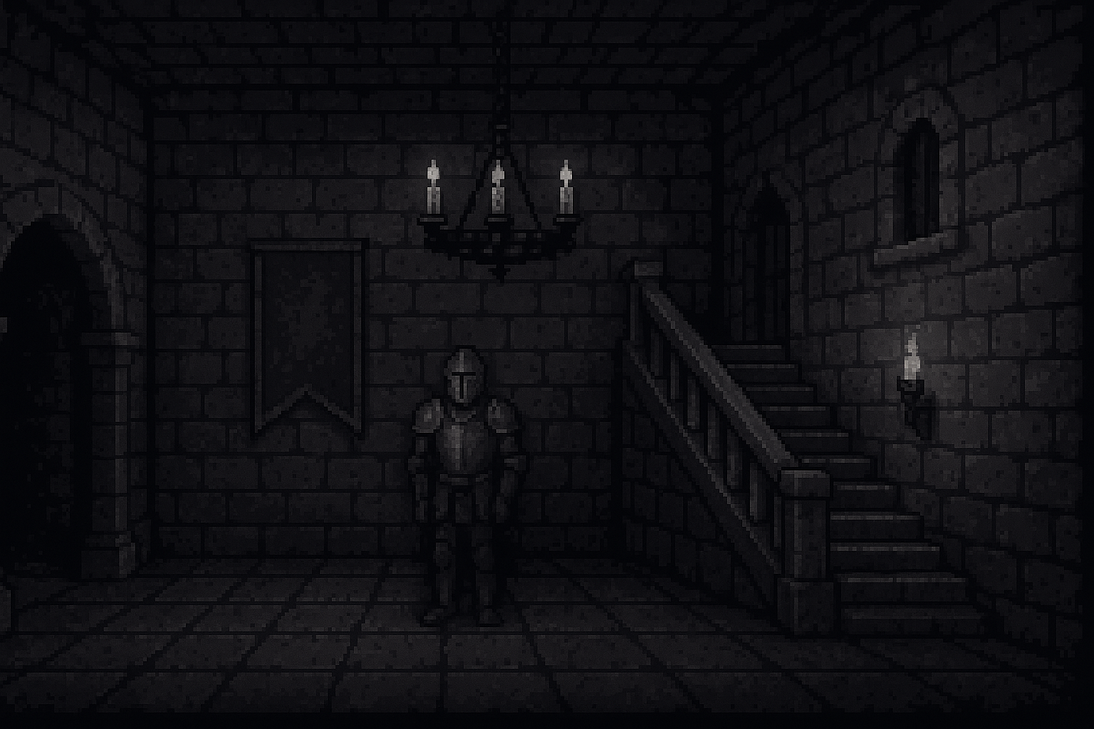
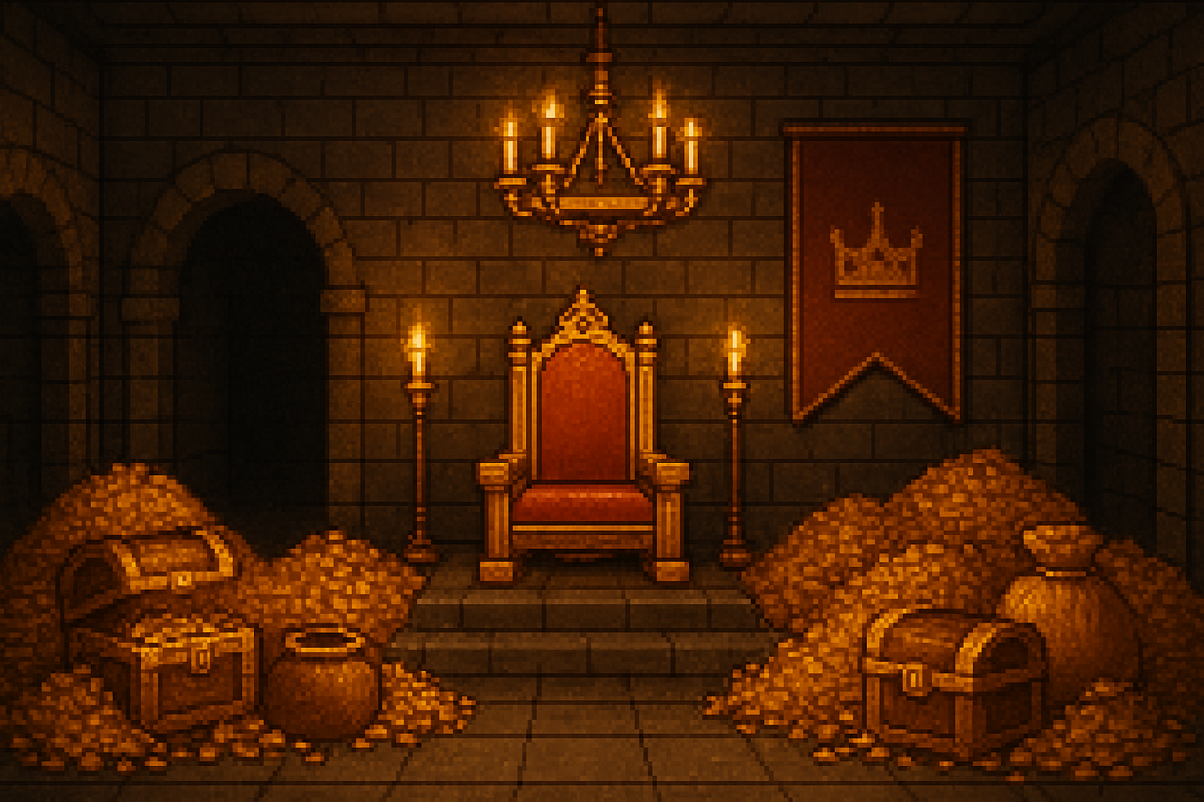
*Criação de novas telas*

Slide 24
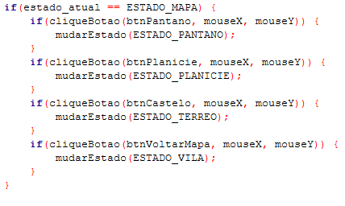
*Implementação de novos Estados*

Slide 25
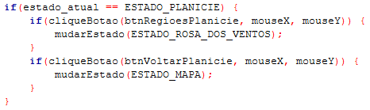
*Planície*

Slide 26
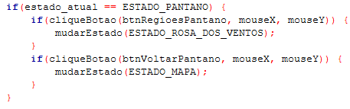
*Pântano*

Slide 27
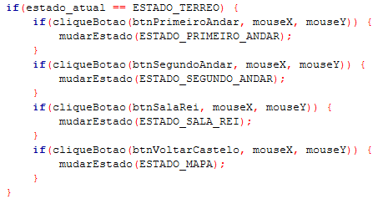
*Estados do Castelo*

Slide 28
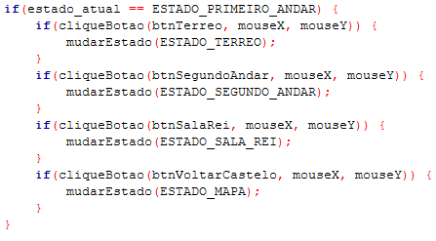
*Estado do primeiro andar(exemplo)*

Slide 29

*implementação do sistema de bússola*

Slide 30

*implementação do sistema de bússola(ainda em desenvolvimento)*

Slide 31
